Slide 1



Hispanic Free
Planes de Retiro para crear
una Renta Vitalicia

Slide 2

Planes de Retiro para la Comunidad Hispana
En cualquier sistema de plan de retiro se supone que la persona empiece su vida laboral muy joven, y luego de aportar para su retiro un promedio de 40-45 años, puede retirarse entre los 65 y 70 años con una renta vitalicia, que le paga una mensualidad de por vida.
El problema de gran parte de la población hispana en Estados Unidos para conseguir una buena renta vitalicia es que muchos llegan a este país a edad madura (entre 30 y 50 años o más), por lo que solo pueden aportar por unos años; y la mayoría no tienen trabajos corporativos donde existen buenos planes de retiro.

Slide 3





El Desafío del Retiro para los Inmigrantes
La mayoría de los hispanos que llegan a Estados Unidos en edad madura enfrentan un desafío significativo: no pueden acumular suficientes años de aportes para asegurar una renta vitalicia adecuada. Esta situación obliga a muchos a continuar trabajando más allá de la edad de jubilación, mientras su salud se los permita.
Llegada a los Estados Unidos
Muchos hispanos llegan entre los 30 y 50 años de edad
Años laborales limitados
Tiempo insuficiente para acumular beneficios de retiro adecuados
Trabajos sin beneficios
La mayoría no accede a empleos corporativos con buenos planes de retiro
Vida laboral extendida
Necesidad de trabajar hasta edad avanzada, incluso hasta los ochentas

Slide 4







Evalúe Su Salud Financiera
¿En estos momentos tiene usted algún plan de retiro estructurado?
¿Tiene usted asegurada alguna renta vitalicia para sus años dorados cuando se retire?
¿Está ahorrando algún dinero en estos momentos, ya sea poco o mucho?
¿Desea crear un patrimonio sólido para su familia y disfrutar de una renta vitalicia libre de deudas?
¿Quiere evitar pagar impuestos a la hora de retirar dinero de sus ahorros?
¿Tiene acceso a crédito con bajo interés sin depender de los bancos?

Slide 5






La Solución de Hispanic Free
Si usted no tiene resuelto en estos momentos algunos de estos síntomas de salud financiera, entonces contacte a los especialistas de Hispanic Free, que le configurarán un plan de retiro acorde a sus necesidades específicas, objetivos de vida y su situación financiera.
Planes de Retiro Personalizados
Soluciones adaptadas a su situación única, necesidades y objetivos
Alianzas Corporativas
Asociación con grandes corporaciones financieras
Inversión Inteligente
Sistema optimizado de inversión financiera que produce un crecimiento sostenido de su patrimonio

Slide 6

Planes de Retiro Personalizados
Hispanic Free, en asociación con grandes corporaciones financieras y mediante un sistema óptimo de inversión puede crear planes de retiro que los métodos tradicionales y la economía corporativa no ofrecen.
Estos planes de retiro son la solución ideal para trabajadores y microempresarios independientes, o cualquiera que no tenga empleo en una gran empresa, corporación o en el gobierno.
Los planes de retiro de Hispanic Free le permitirán alcanzar el sueño de una renta vitalicia, que le de un ingreso digno y una vida plena después de jubilarse.

Slide 7
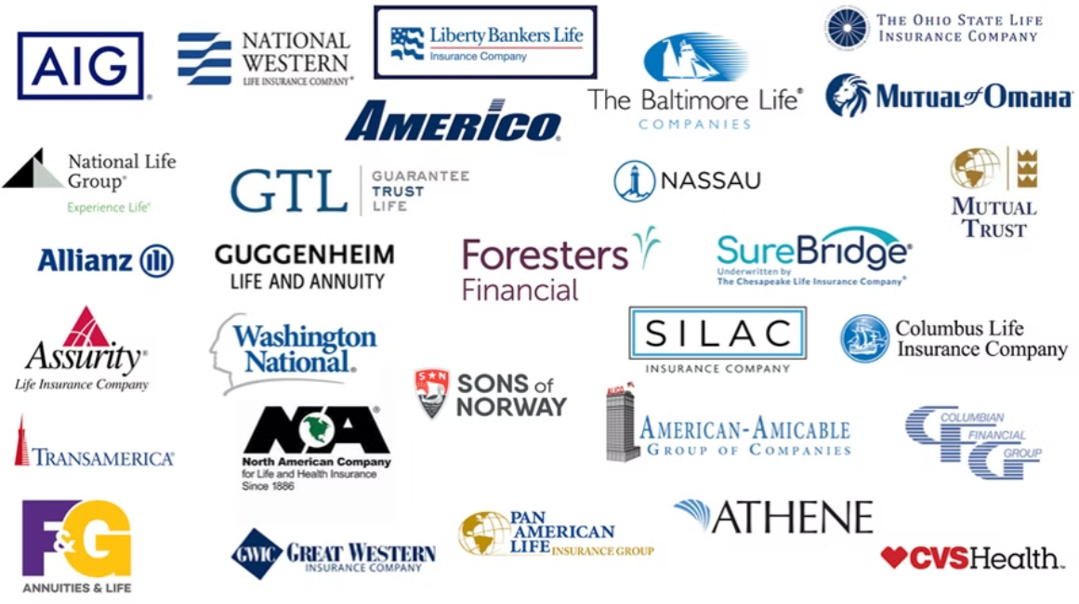
Alianzas Corporativas
La misión de Hispanic Free es solucionar el problema de los planes de retiro en la comunidad hispana, ofreciendo una amplia gama de planes de retiro y otros productos financieros, a los que tiene acceso mediante un sistema único de colaboración con grandes empresas financieras de los Estados Unidos.
Grandes empresas financieras con muchos años en el mercado (algunas más de 100 años)
Su calificación de riesgo es AA+ o mayor
Están reaseguradas y respaldadas por los gobiernos estatales.
Es importante recalcar que el cliente hace el contrato del plan de retiro (o cualquier otro contrato financiero) directamente con la empresa financiera que lo garantiza, sin ningún intermediario.

Slide 8
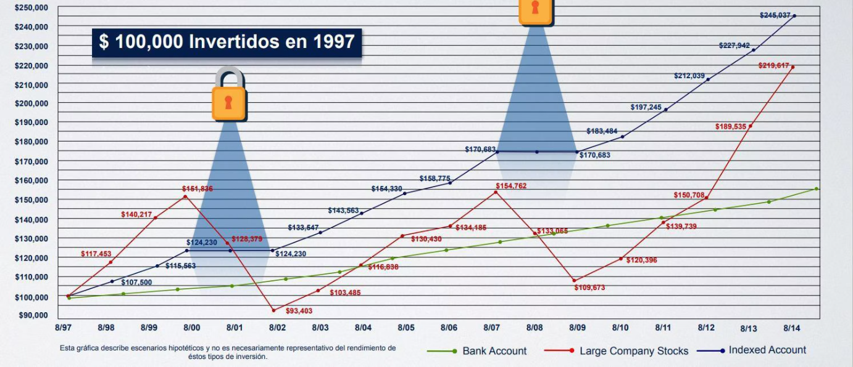
Inversión Inteligente
La mayoría …
Algunos …
Los que saben …
Busca la seguridad y el dinero no les rinde; lo dejan en el banco, o invierten a plazo fijo, o en bonos del Tesoro
Buscan altos rendimientos invirtiendo en acciones en la Bolsa, con un alto riesgo e incertidumbre
Invierten en contratos indexados que balancean el rendimiento con la seguridad, con ventajas tributarias

Slide 9

Beneficios Principales
Renta Vitalicia Garantizada
Acceso Flexible a su Dinero
Protección Familiar
Tendrá una renta vitalicia, sin deudas, garantizada por ley gracias al reaseguro y los fondos de garantía del estado.
A diferencia de otros planes de retiro, su acceso al dinero es libre y permanente. Lo retira cuando quiera, a la edad que quiera, sin penalidad, y libre de impuestos.
Asegure su futuro financiero y proteja a su familia ante adversidades imprevistas, creando un patrimonio sólido para disfrutar en vida y dejar un legado financiero a su familia.

Slide 10








Ventajas Exclusivas
Protección de Vivienda
Educación Asegurada
Suplemento que protege su casa, para que la hipoteca quede pagada ante cualquier eventualidad.
Complemente los ahorros para pagar la universidad de sus hijos mientras construye su renta vitalicia.
Protección Legal
Banco Infinito
Su dinero es totalmente inembargable e inimputable en caso de demandas judiciales y conflictos legales.
Acceso a financiamiento con intereses bajos, sin buró de crédito y aprobación inmediata, apalancado en su plan de retiro.

Slide 11
Comparación de IUL vs 401(k) / Roth IRA
Categoría | IUL | 401(k) | Roth IRA
Objetivo principal | Acumulación de capital y retiro con renta vitalicia | Ahorro para retiro con beneficios fiscales diferidos | Ahorro para retiro con retiros libres de impuestos
Crecimiento del capital | Indexado a mercados, sin riesgo directo | Depende del mercado | Depende del mercado
Protección contra pérdidas | Sí (protección de capital mediante un piso contractual) | No (el valor puede bajar según el mercado) | No (el valor puede bajar según el mercado)
Tributación al retiro | Libre de impuestos (mediante préstamos) | Imponible como ingreso ordinario | Libre de impuestos si se cumplen ciertos requisitos
Acceso anticipado | Alta flexibilidad sin penalización (vía préstamos) | Penalización antes de los 59½ años, salvo excepciones | Penalización antes de los 59½ años, salvo excepciones
Aporte máximo anual | No hay límite oficial, según el diseño de la póliza | $23,000 (2025), +$7,500 si es mayor de 50 años (catch-up) | $7,000 (2025), +$1,000 si es mayor de 50 años
Deducción fiscal al aportar | No (el dinero entra después de impuestos) | Sí (en aportes tradicionales, reduce ingreso imponible) | No
Liquidez en vida | Alta: acceso al capital acumulado en cualquier momento | Limitada: solo para retiro o bajo ciertas condiciones | Limitada: sólo para retiro o excepciones
Incluye beneficio por fallecimiento | Sí: pago de suma asegurada libre de impuestos | No | No
Riesgo de mercado | Bajo: crecimiento indexado con piso de protección | Alto: directamente ligado al comportamiento del mercado | Alto: directamente ligado al comportamiento del mercado
Control sobre el dinero | Total control , sin restricciones | Limitado por reglas del plan y el empleador | Control individual, pero con límites y penalizaciones

Slide 12





Cómo Funciona Hispanic Free
Evaluación Personalizada
Análisis completo de su situación financiera actual y objetivos futuros
Configuración de un Plan
Configuración de un plan de retiro adaptado específicamente a sus necesidades
Contratación del Plan
Contratación del plan de retiro con la empresa prestadora del servicio
Crecimiento y Monitoreo
Seguimiento constante y ajustes para maximizar beneficios a largo plazo
Con los planes de retiro de Hispanic Free, al llegar la edad de jubilación, habrá acumulado un patrimonio que le permitirá disfrutar de una renta vitalicia, que le dé un ingreso digno y una vida plena en sus años dorados, libre de deudas y con un gran patrimonio.

Slide 13
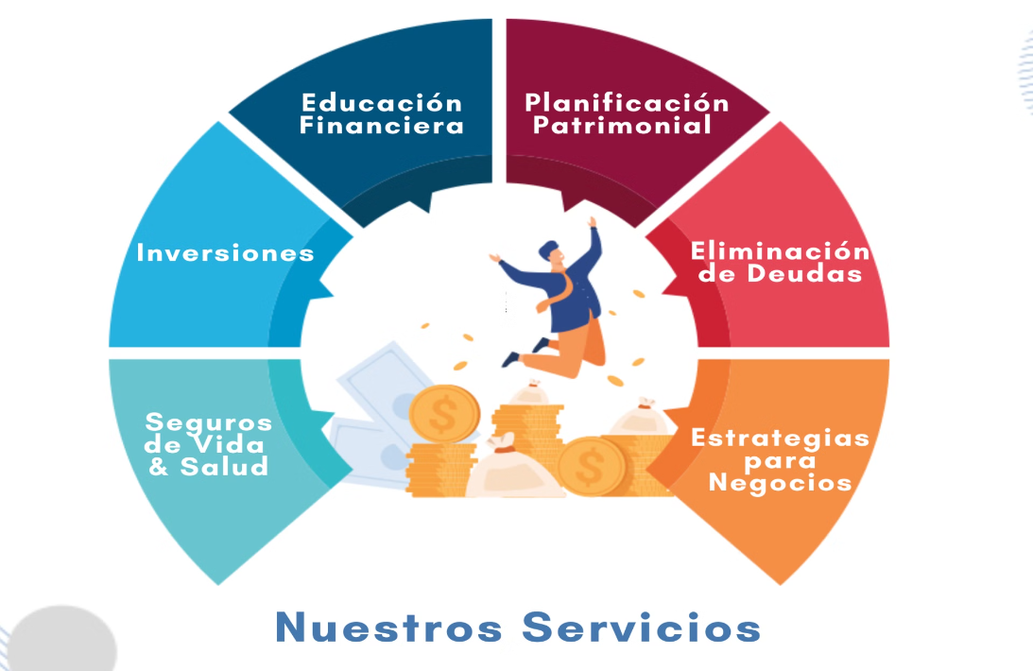
Otros Servicios de Hispanic Free
Hispanic Free, en asociación con Experior, ofrece una serie de servicios financieros complemetarios para personas, pequeñas y medianas empresas:
Seguros de Vida y Salud
Inversiones
Educación Financiera
Planificación Patrimonial
Eliminación de Deudas
Estrategias para Disminuir el Pago de Impuestos

Slide 14

¿Listo para Asegurar su Futuro?
100%
0%
Garantía Legal
Impuestos al Retirar
Todos nuestros planes están respaldados por garantías estatales y protección legal
Retire su dinero libre de impuestos cuando lo necesite
¡Ahora depende de tí hacer tus sueños realidad!
Ejecutemos el próximo paso:
Su Análisis Financiero

